Slide 1
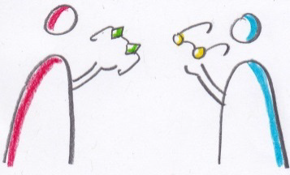
Tagung Am LISUM
PERSPEKTIVWECHSEL
Die Zusammenarbeit von Hort und Schule: GOrBiKs II
und die übergreifenden Themen im Ganztag
27. 06. 2018
Zeichnung: Elisabeth Lemke (LISUM)

Slide 2
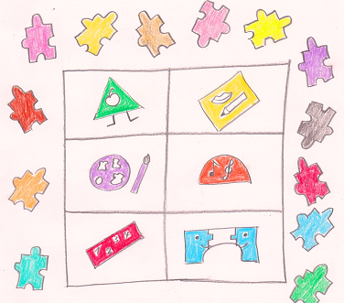
Herzlich Willkommen
Workshop 9
Musik − Zusammenklang macht die Musik
(Elisabeth Lemke, LISUM)
Grit Diaz de Arce, LISUM
Zeichnung: Elisabeth Lemke (LISUM)

Slide 3
Tagesplan
11:00 1.Workshop-Runde
Warming up: Sprechfuge
Input (Bildungsbereiche/ üT / GOrBiKS II)
Anlässe der Zusammenarbeit
Ausarbeitung eines konkreten Projekts
Präsentation
12:30 Mittagspause
13:30 2. Workshop-Runde
15:15 Resümee und Ausblick
16:00 Tagungsende

Slide 4
Die 6 Bildungsbereiche und die 13 übergreifenden Themen

Slide 5

Grundsätze elementarer Bildung in Einrichtungen der Kindertagesbetreuung im Land Brandenburg
Aus der Einleitung (S. 5):
„[…] die Schule tritt in vorangegangene Bildungsprozesse ein, knüpft an sie an und setzt sie mit ihren Möglichkeiten fort.“

Slide 6
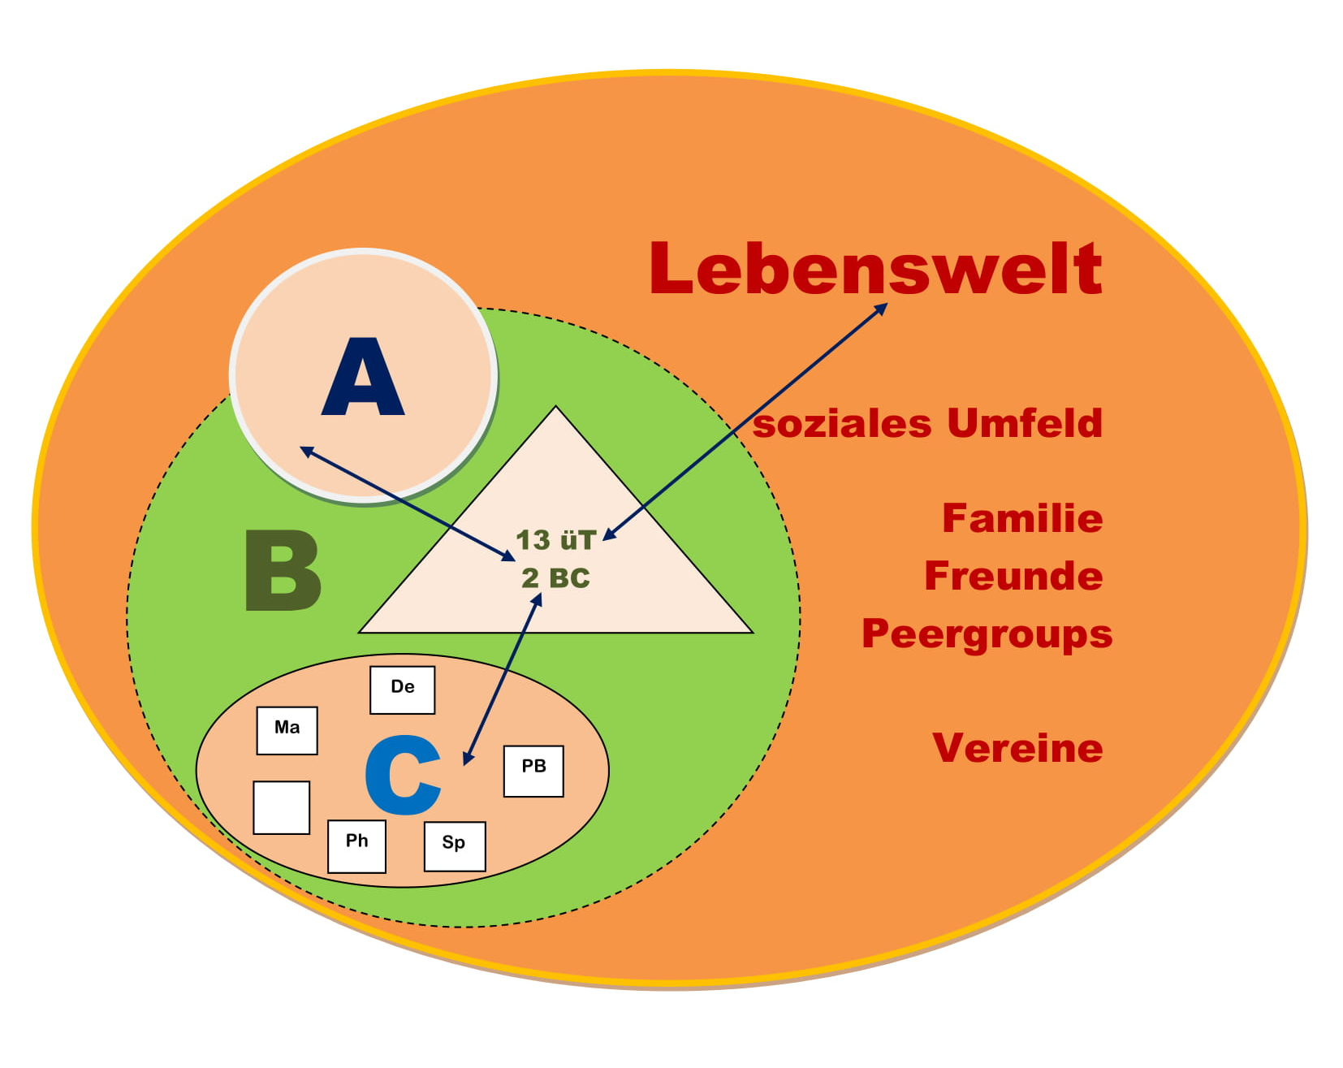
Die übergreifenden Themen des Rahmenlehrplans
Ganztag

Slide 7
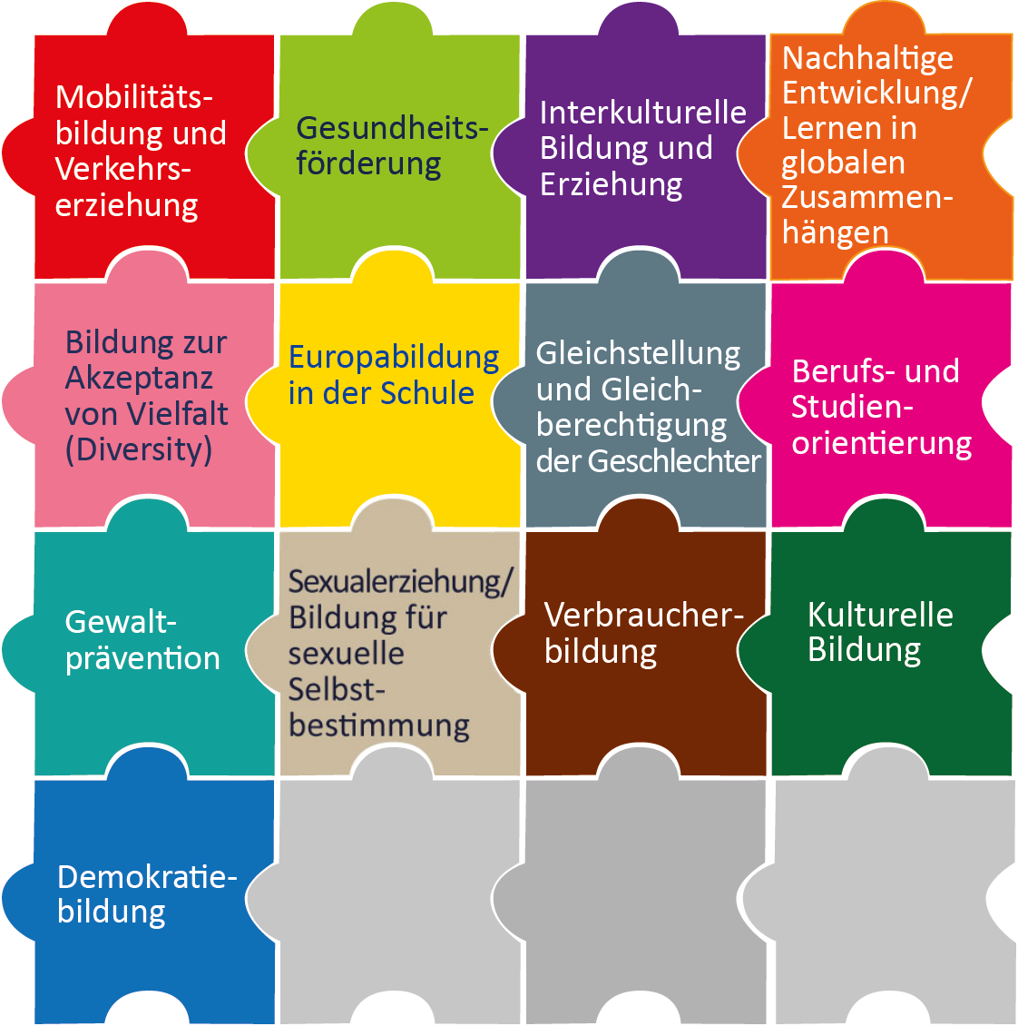
Die 13 übergreifenden Themen im Überblick

Slide 8
Hort und Schule ─ Eigenständigkeit und Gemeinsamkeit
Bausteine für die Konzeption der Horte im Land Brandenburg
Hortbaustein 4: Hort und Schule - Arbeitsteilung und Zusammenarbeit für jedes Kind
QM 2: Das Bild vom Kind als Kern der gemeinsamen Bildungs- verantwortung
QM 4: Gemeinsame Vorstellung von einer neuen Lernkultur in gemeinsamer Bildungsverantwortung
QM 6: Gemeinsame Erziehungs- und Bildungsverantwortung
von Eltern, Hort und Grundschule

Slide 9

Die sechs Qualitätsmerkmale
QM 6
QM 1
QM 2
QM 5
QM 3
QM 4

Slide 10
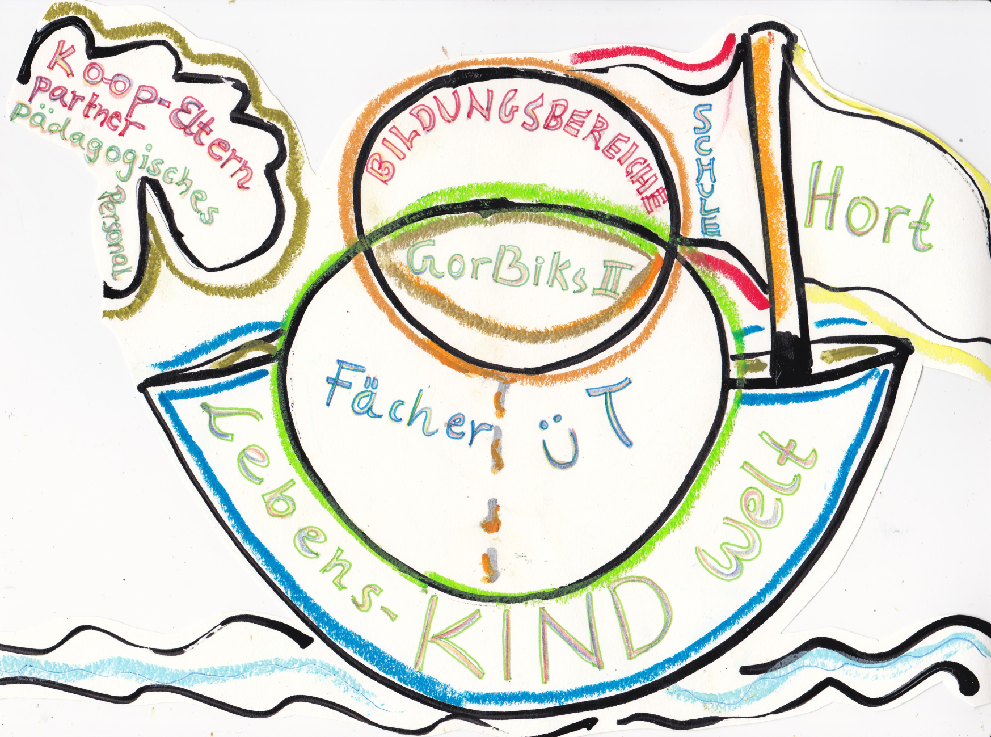
Zeichnung: Grit Díaz de Arce (LISUM)

Slide 11
1. Arbeitsauftrag
Finden Sie Anlässe für eine gemeinsame künstlerische Zusammenarbeit von Hort und Schule:
1.Was macht mein Hort / meine Schule schon?
2. Was könnte mein Hort / meine Schule gemeinsam realisieren?

Slide 12
Zusammenarbeit im Bereich Musik
Schulmusical
Literarisch-musikalisches
Programme
Band-, Chor-Contests
Tanz und Theater
MUSIK-Großprojekte als Anlässe für die Zusammenarbeit von Schule und Hort
Jahreszeiten-konzerte
Projektwoche
Weihnachtskonzert
Willkommensfeier
(Einschulung)
Musik zu Vernissagen
Verabschiedungs-feier
Pausenangebote (Rhythmicals)
Schul-, Stadt-, Dorffeste

Slide 13
2. Arbeitsauftrag
Wählen Sie ein konkretes künstlerisches Projekt und erarbeiten Sie:
Wer sind die Akteure?
(Jg.-Stufe; Hortgruppen; Klassen; AG-Teilnehmer*innen)
Wer übernimmt welche Zuständigkeiten?
(abgeleitet aus dem Ganztagbereich, z.B. AG / aus Fächern und aus den übergreifenden Themen)?
Wer führt den Projekt-„Zug“ an?
(Planung, Koordinierung, Durchführung, Dokumentation)

Slide 14
Musik-Großprojekt
Fächer
Schule
Hort
andere Lernorte
Weihnachtsmusical
Eltern
Bildungsbereiche
Kooperations-
partner*innen
Sprach- und Medienbildung
übergreifende Themen

Slide 15

Hinweise zur Verwendung
Vielen Dank für Ihre Aufmerksamkeit!
Grit Diaz de Arce
Tel.: 03378 209-452
grit.diazdearce@lisum.berlin-brandenburg.de
Referat 41, 2018
Dieses Werk ist lizenziert unter einer Creative Commons Namensnennung-
Keine Bearbeitung 3.0 Deutschland Lizenz.
Landesinstitut für Schule und Medien Berlin-Brandenburg (2018)

